Slide 1
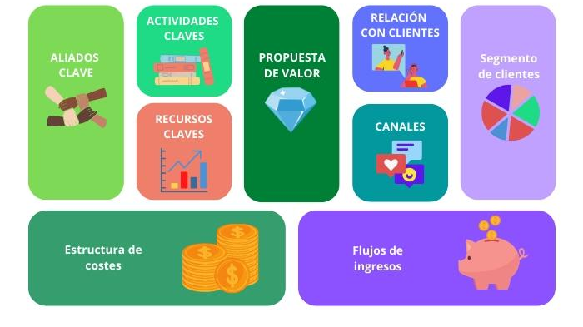
Aliados clave
Actividades clave
Propuesta de valor
Relación con clientes
Segmento de clientes
Recursos clave
canales
Estructura de costos

